Slide 1
Melhoria da Atenção à Saúde da Criança de zero a setenta e dois meses, na UBS Beira Mar, Luís Correia/PI.
UNIVERSIDADE FEDERAL DE PELOTAS
UNIVERSIDADE ABERTA DO SUS
Faculdade de Medicina
Especialização em Saúde da Família
Turma VI
Autor: Hudson Oliveira Silva
Orientadora: Luzane Santana da Rocha

Slide 2
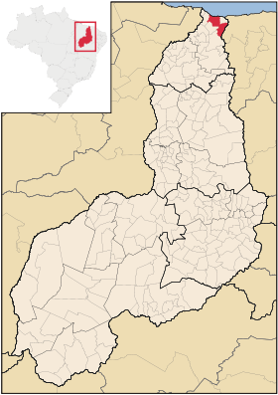
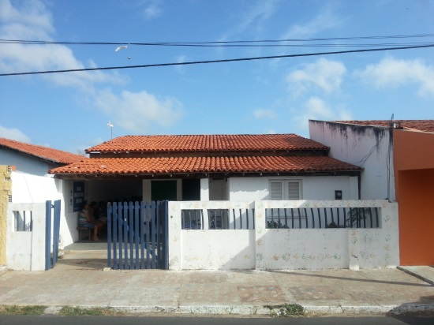
Introdução
29.252 habitantes (IBGE, 2013);
Área de abrangência de 1077,3 Km;
15 Unidades Básicas de Saúde da Família.
Luís Correia
Figuras 1 e 2. Luís Correia.
Casa adaptada;
Local estratégico;
Grande demanda;
Comunidade litorânea.
UBS
Figura 3. Unidade básica de Saúde Beira- Mar.

Slide 3
Introdução
Saúde da criança
Equipe
Comuni
dade
Serviço
Importância:
Situação da ação programática antes da intervenção:
Saúde da criança
Equipe, serviço e comunidade

Slide 4
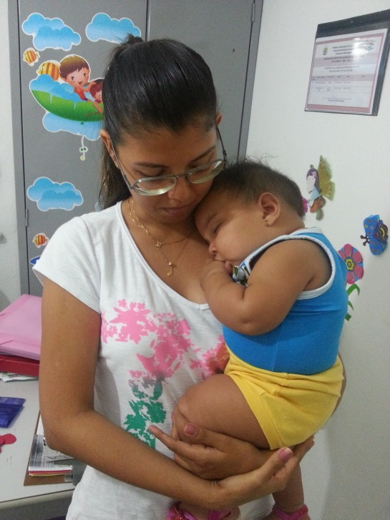
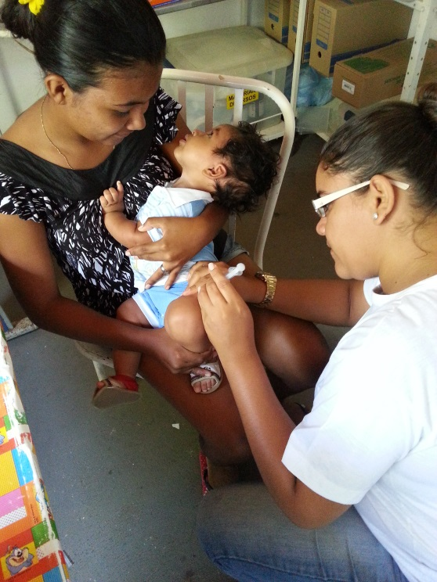
Objetivo Geral
Melhorar a Atenção à Saúde da Criança de zero a setenta e dois meses na UBS Beira Mar no município de Luís Correia/PI.
Figuras 4 e 5. Acolhimento das criança na UBS.

Slide 5
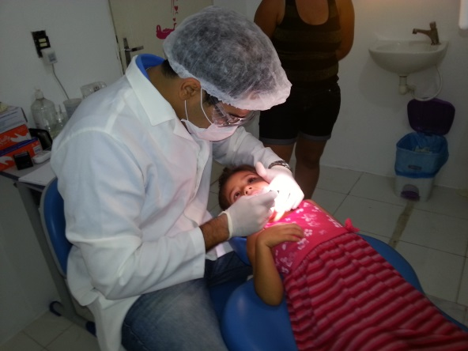
Metodologia
Figura 6. Atendimento de saúde bucal de uma criança na UBS
Crianças de 0 a 72 meses que forem pertencentes à área adscrita da unidade básica de saúde Beira Mar.
Parte teórica: LILACS, MEDLINE e SCIELO restringindo a pesquisa à saúde coletiva de crianças de 0 a 72 meses de idade.
Palavras-chaves: Saúde da Família; Atenção Primária à Saúde; Saúde da Criança.

Slide 6
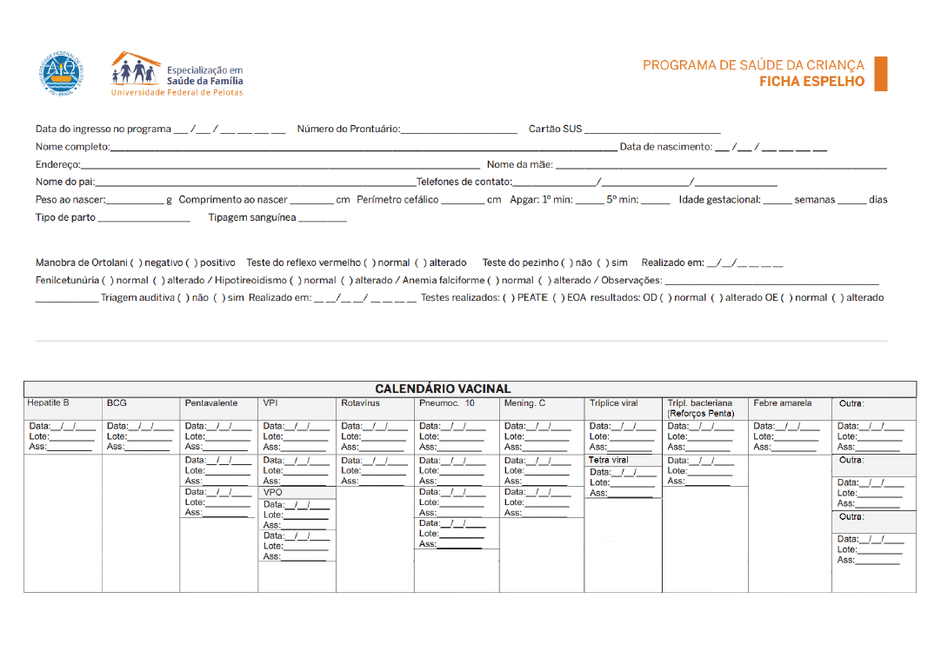
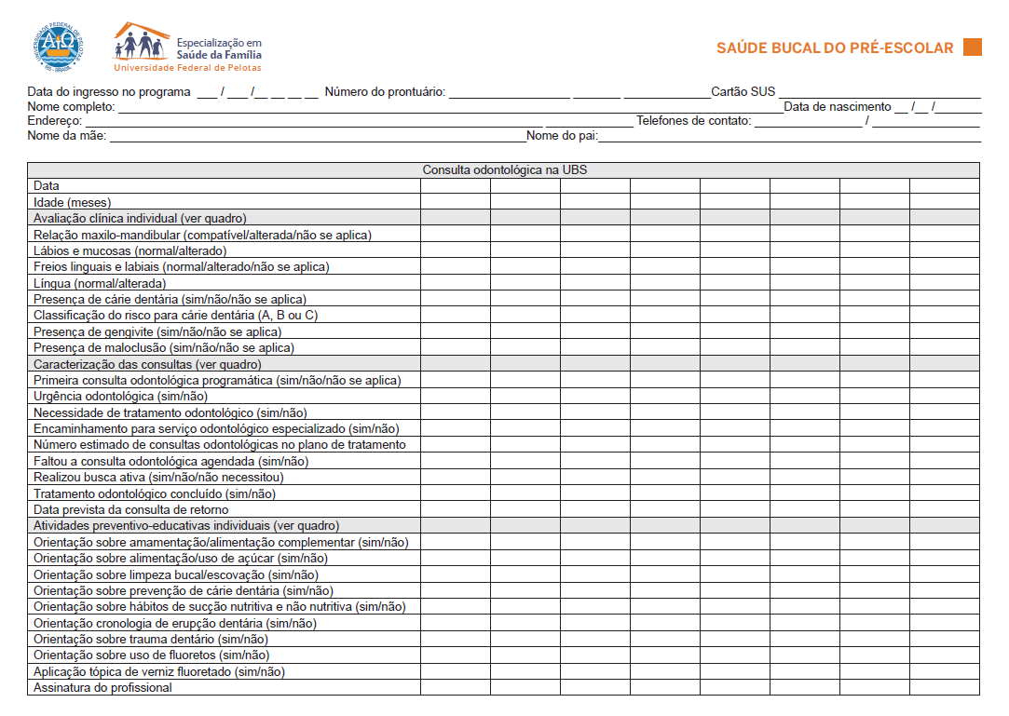
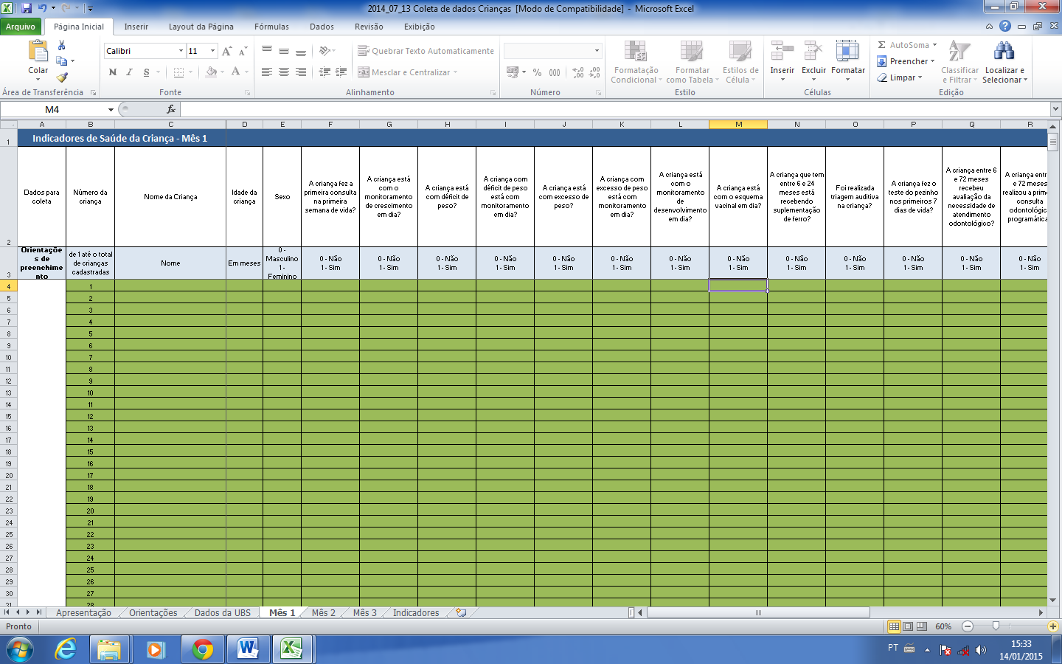
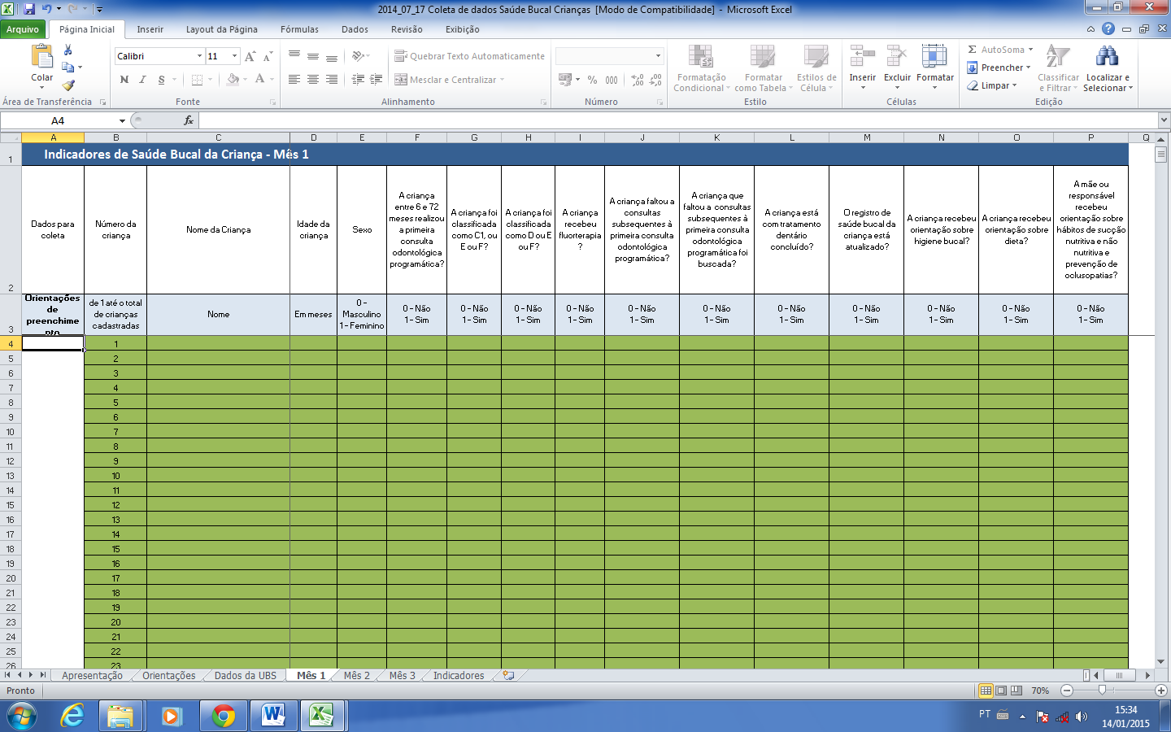
Fichas espelho e planilhas de coleta de dados
Figura 7,8,9, 10. Fichas espelho e planilhas de coleta de dados.

Slide 7
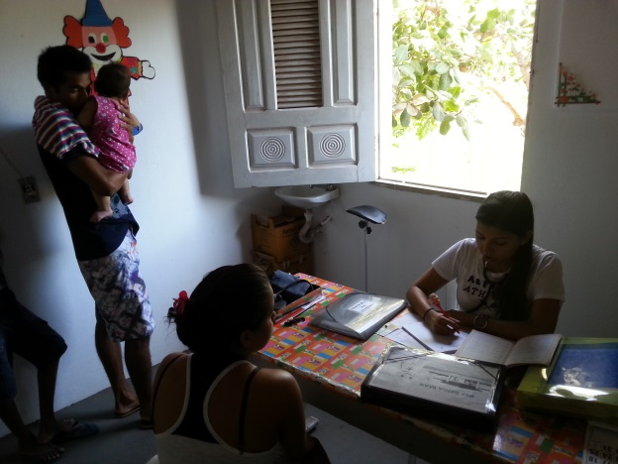
Resultados: Saúde da criança
Figura 11. Enfermeira atualizando o cartão de vacina da criança.

Slide 8
Objetivo 1. Ampliar a cobertura do Programa de Saúde da Criança
1.1. Ampliar a cobertura da atenção à saúde para 60% crianças entre zero e 72 meses pertencentes à área de abrangência da unidade saúde (90/145).
Figura 12. Gráfico da proporção de crianças entre zero e 72 meses inscritas no programa da unidade de saúde.

Slide 9
Objetivo 2. Melhorar a qualidade do atendimento à criança
2.1. Realizar a primeira consulta na primeira semana de vida para 100% das crianças cadastradas (85/90).
2.2 Monitorar o crescimento em 100% das crianças (85/90).
2.3. Monitorar 100% das crianças com déficit de peso (6/6).
Figura 13. Gráfico da proporção de crianças com primeira consulta na primeira semana de vida.
Figura 14. Gráfico da proporção de crianças com monitoramento de crescimento.
Figura 15. Gráfico da proporção de crianças com déficit de peso monitoradas.

Slide 10
Objetivo 2. Melhorar a qualidade do atendimento à criança
2.4. Monitorar 100% das crianças com excesso de peso. (100%→ 5/5)
2.5. Monitorar o desenvolvimento em 100% das crianças (84/90).
2.6. Vacinar 100% das crianças de acordo com a idade (86/90).
Figura 16. Gráfico da proporção de crianças com monitoramento de desenvolvimento.
Figura 17. Gráfico da proporção de crianças com vacinação em dia para a idade.

Slide 11
Objetivo 2. Melhorar a qualidade do atendimento à criança
2.7. Realizar suplementação de ferro em 100% das crianças de 6 a 24 meses. (100%→ 16/16)
2.8. Realizar triagem auditiva em 100% das crianças (83/90).
2.9. Realizar teste do pezinho em 100% das crianças até 7 dias de vida (84/90).
Figura 18. Gráfico da proporção de crianças com triagem auditiva.
Figura 19. Gráfico da proporção de crianças com teste do pezinho realizado até 7 dias de vida.

Slide 12
Objetivo 2. Melhorar a qualidade do atendimento à criança
2.10. Realizar avaliação da necessidade de atendimento odontológico em 100% das crianças (77/78).
2.11. Realizar primeira consulta odontológica para 100% das crianças moradoras da área de abrangência, cadastradas na unidade de saúde (76/78).
Figura 20. Gráfico da proporção de crianças entre 6 e 72 meses com avaliação de necessidade de atendimento odontológico.
Figura 21. Gráfico da proporção de crianças de 6 a 72 meses com primeira consulta odontológica.

Slide 13
Objetivo 3. Melhorar a adesão ao programa de Saúde da Criança
3.1. Fazer busca ativa de 100% das crianças faltosas às consultas (13/14).
Figura 22. Gráfico da proporção de busca ativa realizada às crianças faltosas às consultas no programa de saúde da criança.

Slide 14
Objetivo 4. Melhorar o registro das informações
4.1. Manter registro na ficha espelho de saúde da criança/ vacinação de 100% das crianças que consultam no serviço (82/90).
Figura 23. Gráfico da proporção de crianças com registro atualizado.

Slide 15
Objetivo 5. Mapear as crianças de risco pertencentes à área de abrangência
5.1. Realizar avaliação de risco em 100% das crianças cadastradas no programa (77/90).
Figura 24. Gráfico da proporção de crianças com avaliação de risco.

Slide 16
Objetivo 6. Promover a saúde das crianças
6.1. Dar orientações para prevenir acidentes na infância em 100% das consultas de saúde da criança (82/90).
6.2. Colocar 100% das crianças para mamar durante a primeira consulta (83/90).
6.3. Fornecer orientações nutricionais de acordo com a faixa etária para 100% das crianças (83/90).
6.4. Fornecer orientações sobre higiene bucal para 100% das crianças de acordo com a faixa etária (83/90).
Figura 25. Gráficos da proporção de crianças cujas mães receberam orientações sobre prevenção de acidentes na infância.
Figura 26. Gráficos da proporção de crianças colocadas para mamar durante a primeira consulta, orientações nutricionais e orientações de higiene bucal.

Slide 17
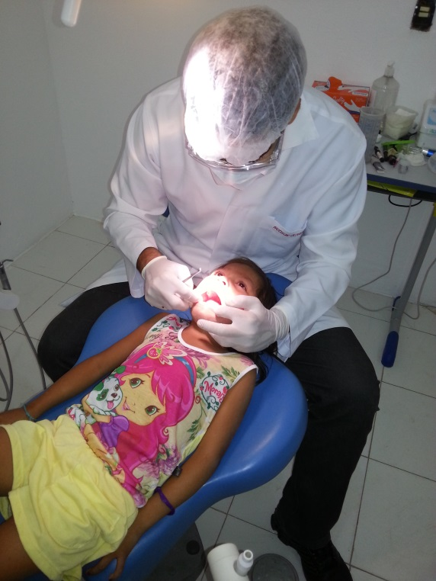
Resultados: Saúde Bucal da Criança
Figura 27. Atendimento odontológico a criança.

Slide 18
Objetivo 1. Ampliar a cobertura de atenção à saúde bucal da criança
1.1. Ampliar a cobertura de primeira consulta odontológica programática para 60% das crianças de 6 a 72 meses de idade residentes na área de abrangência da unidade de saúde (68/78).
Figura 28. Gráfico da proporção de crianças residentes na área de abrangência da unidade de saúde com primeira consulta odontológica programática.

Slide 19
Objetivo 2. Melhorar a qualidade da atenção à saúde bucal
2.1. Realizar avaliação da necessidade de atendimento odontológico em 100% das crianças (100%→ 68/68).
2.2. Realizar a primeira consulta odontológica programática para 100% das crianças e que necessitam de atendimento odontológico (100% → 68/68)
2.3. Concluir o tratamento dentário em 100% das crianças com primeira consulta odontológica programática (62/68).
Figura 29. Gráfico da proporção de crianças com tratamento dentário concluído.

Slide 20
Objetivo 3. Melhorar a adesão ao atendimento em saúde bucal
3.1. Realizar busca ativa de 100% das crianças que necessitavam realizar a primeira consulta odontológica programática e faltaram (10/11).
3.2. Fazer busca ativa de 100% das crianças com primeira consulta odontológica programática, faltosas às consultas (100%→5/5).
Figura 30. Gráfico da proporção de busca ativa realizada às crianças que necessitavam de primeira consulta odontológica programática e que faltaram.

Slide 21
Objetivo 4. Melhorar o registro das informações
4.1. Manter registro atualizado em planilha e/ou prontuário de 100% das crianças com primeira consulta odontológica programática (66→68).
Figura 31. Gráfico da proporção de crianças com registro atualizado.

Slide 22
Objetivo 5. Promover a saúde das crianças
5.1. Fornecer orientações sobre higiene bucal para 100% das crianças com primeira consulta odontológica programática.
5.2. Fornecer orientação nutricional para 100% das crianças com primeira consulta odontológica programática.
5.3 Fornecer orientações sobre hábitos de sucção nutritiva e não nutritiva e prevenção de oclusopatias para 100% dos responsáveis de crianças de 6 a 72 meses de idade com primeira consulta odontológica programática.
66/68
Figura 32. Gráfico da proporção de crianças com orientações sobre higiene bucal, orientação nutricional, hábitos de sucção nutritiva e não nutritivae prevenção de oclusopatias.

Slide 23
Resultados
90 em saúde da criança
78 em saúde bucal da criança
Ampliação da cobertura da atenção às crianças;
Melhoria dos registros;
Qualificação da atenção.

Slide 24
Discussão
Saúde da criança
Equipe: integração dos profissionais
Serviço: atenção à criança
Comunidade: Acolhimento

Slide 25
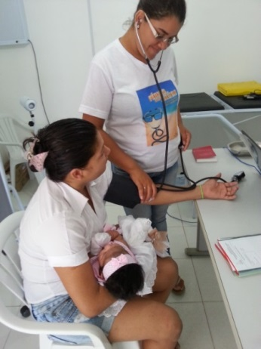
Discussão
Figura 33. Técnica de enfermagem atendendo a mãe e a criança.
Nível de incorporação da intervenção à rotina de serviço:
Dia específico de atendimento as crianças;
Capacitação do acolhimento infantil.
Mudanças a fazer para viabilizar a continuidade do projeto:
Aproximação com os ACS;
Turno de atendimento às crianças.

Slide 26
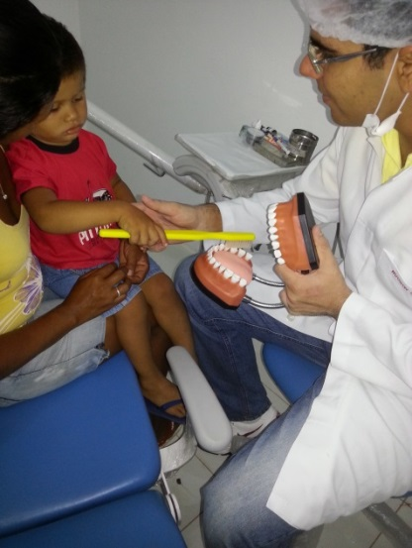
Reflexão crítica sobre o processo pessoal de aprendizagem
Educação à distância X aprendizado
Odontopediatria e Saúde da Família
Segurança profissional
Figura 34. Orientação de higiene bucal.

Slide 27
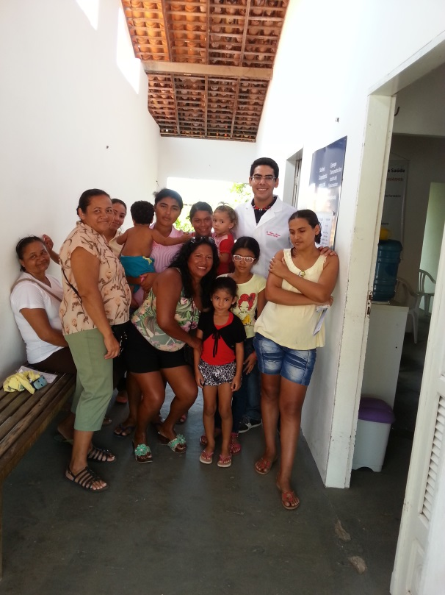
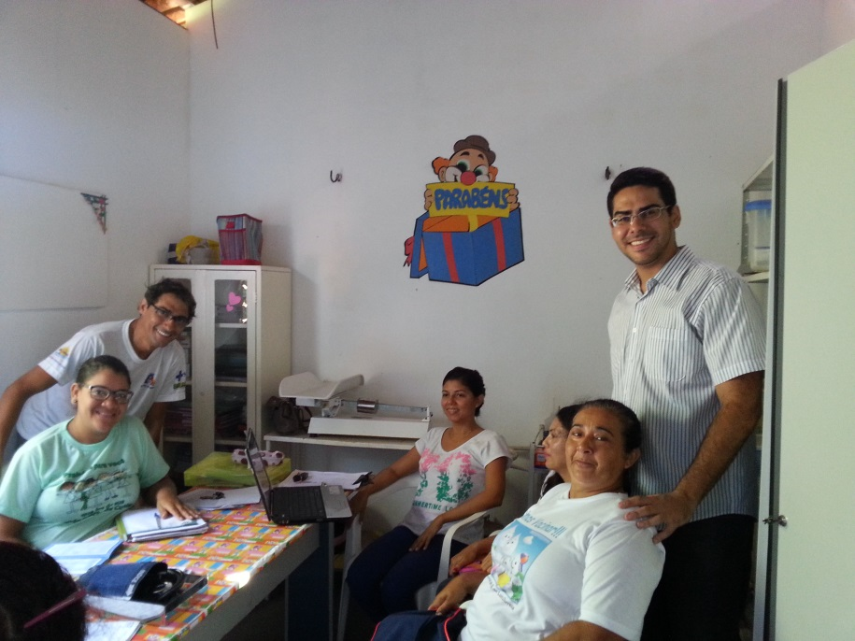
Obrigado!!

